Slide 1
ГУ « Чернышевская средняя школа отдела образования акимата Аулиекольского района»
Открытый интегрированный урок по математике
и познанию мира в 1 классе.(урок рассчитан на 2 часа)
Тема: Таблица сложения +2 и соответствующие случаи вычитания.
Осень.
Учитель: Бадейкина А.А.
2015-2016 учебный год

Slide 2
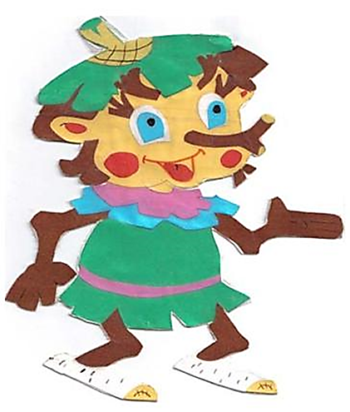
Меня зовут Старик-Лесовик. Я хозяин леса.
Но я не умею прибавлять и вычитать. Поэтому мне очень сложно пересчитывать запасы на зиму. Помогите мне пожалуйста.

Slide 3

Вычисли
6+1=
2+1=
4+1=
7+1=
9+1=
5-1=
8-1=
3-1=

Slide 4


Slide 5


Slide 6
До леса 10 км, мы прошли 4 км. Сколько километров осталось, пройти?

Slide 7
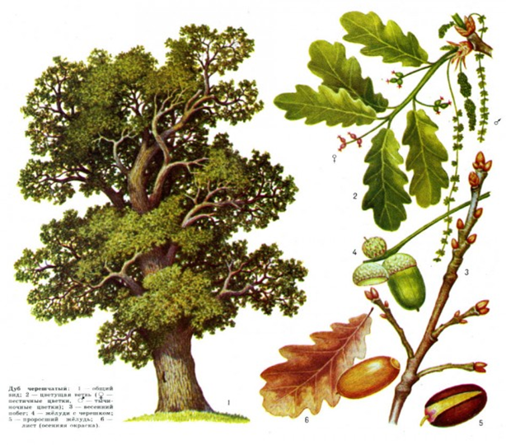

Slide 8
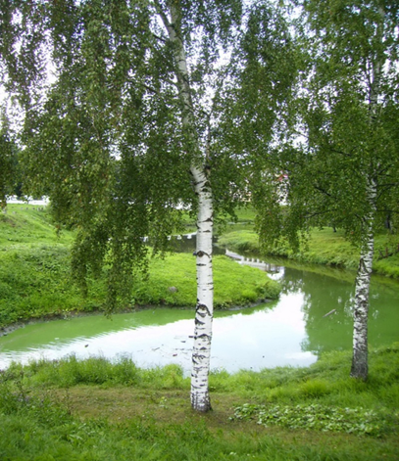

Slide 9
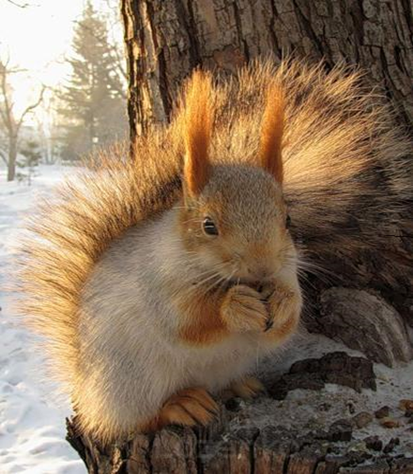
Заготовила белочка на зиму 5 шишек, а затем ещё 2. Сколько всего шишек заготовила белочка? (запишите числовое выражение)

Slide 10
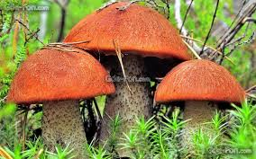
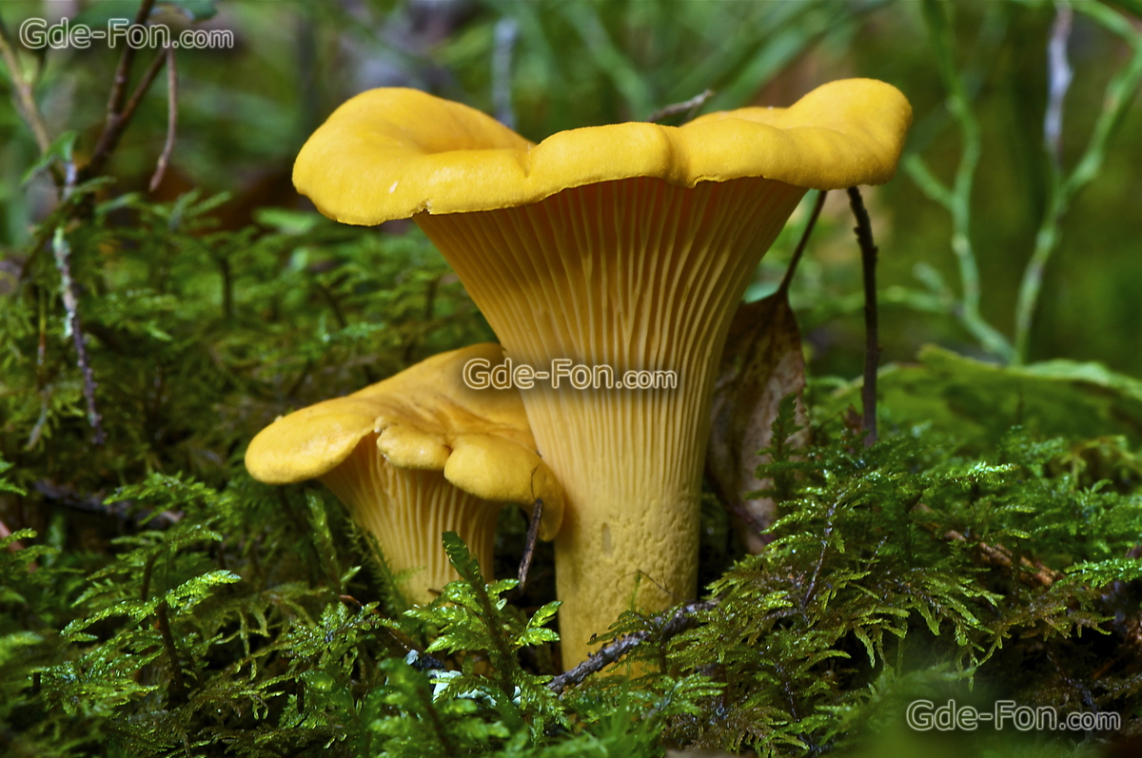
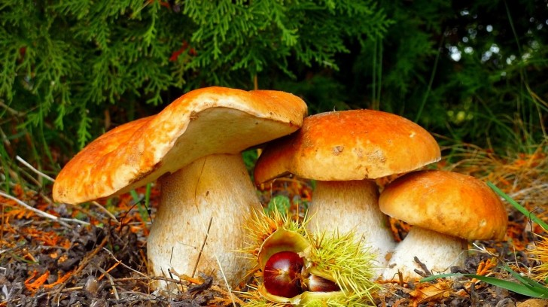
Сушились у белочки 4 грибочка, а морковок на 2 штуки больше. Сколько всего грибов и морковок сушилось у белочки? (записывают числовое выражение)

Slide 11

Вижу, вы хорошо потрудились и ваши глазки очень устали. Я приготовил для вас разминку.

Slide 12
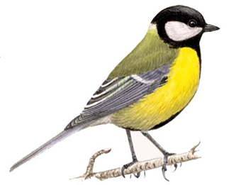
1. задание
10-4=
3-3 =
5-1=
1+9 =
Увеличьте 7 на 2
Уменьшите 10 на 2
Уменьшите 3 на 2

Slide 13
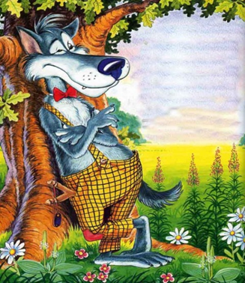

2. задание
- Вставьте один из знаков ( ) , чтобы неравенство стало верным.
1+4+2* 8
5-3+8*10
3-2+5*7-3

Slide 14
1.Зайчата отправились в школу лесную. Шесть зайчат по дорожке идут, двое вдогонку за ними бегут. Сколько всего по дорожке лесной торопится в школу зайчишек?
2. На столе лежало 8 груш и 9 слив. Насколько больше слив, чем яблок?
3. . Из будки торчат хвостики всех щенков. Сколько щенков в будке, если мы видим 9 хвостиков?
4. На столе стояло 4 стакана с ягодами. Вова съел ягоды из одного стакана и поставил его на стол. Сколько стаканов стоит на столе?

Slide 15
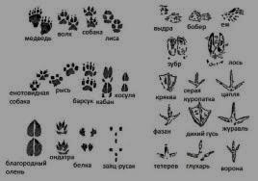

Slide 16
Памятка поведения в лесу
*НЕ шуметь.
*НЕ ломать деревья, кусты не рвать цветы.
*Не ходить в поход без взрослых.
*Не подходить к гнёздам птиц.
*Не сорить.
*Не вырывать грибы, не сбивать даже несъедобные грибы.
*Ходить по тропинкам, чтобы не вытаптывать растения.

Slide 17
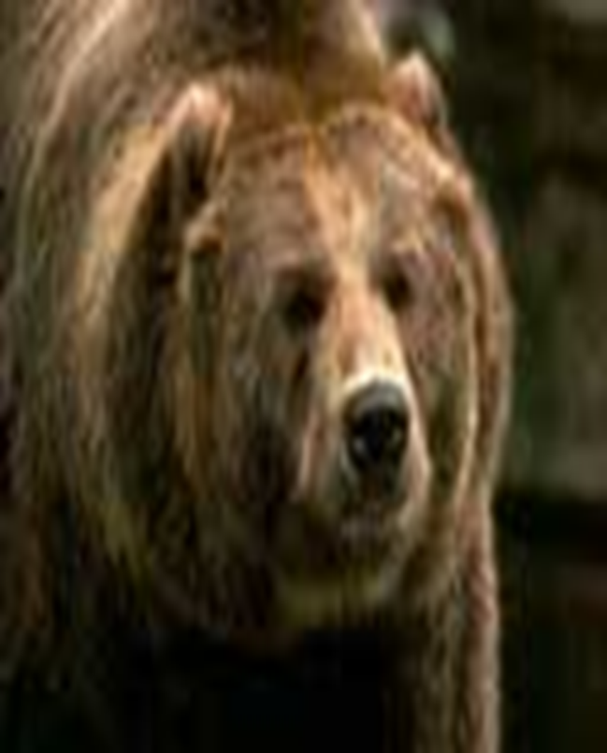



  Спасибо, вам,большое. И до новых встреч!

